Slide 1

  UNIVERSIDAD TECNOLOGICA DE NEZAHUALCOYOTL
División de Administración
Ingeniería en Negocios
Profesor: Ricardo Yebra Romero
MERCADOTECNIA
Conclusiones
Alumna: I. Sharazan Sandoval Espinoza

Slide 2
  P I S C I S

Slide 3


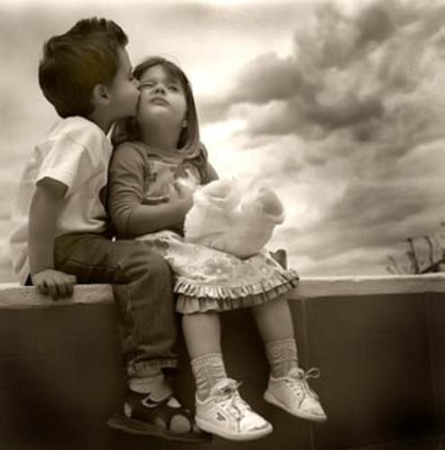


Slide 4

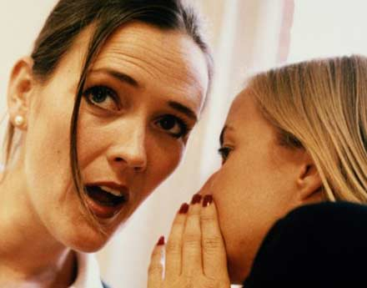

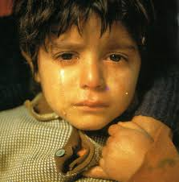


Slide 5


